Slide 1
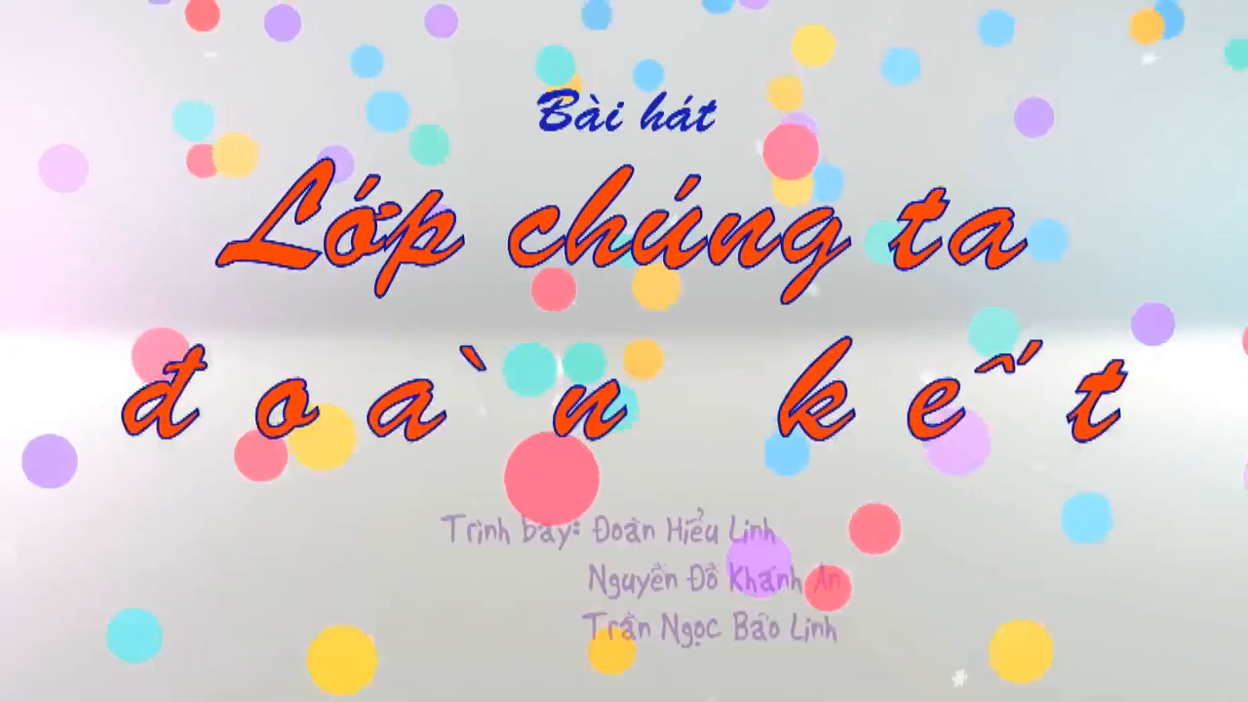

Slide 3
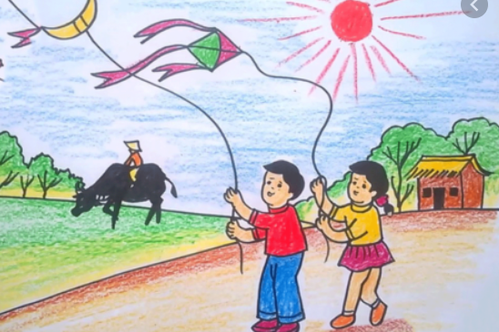
Giới thiệu với bạn một bức tranh mà em thích

Slide 4
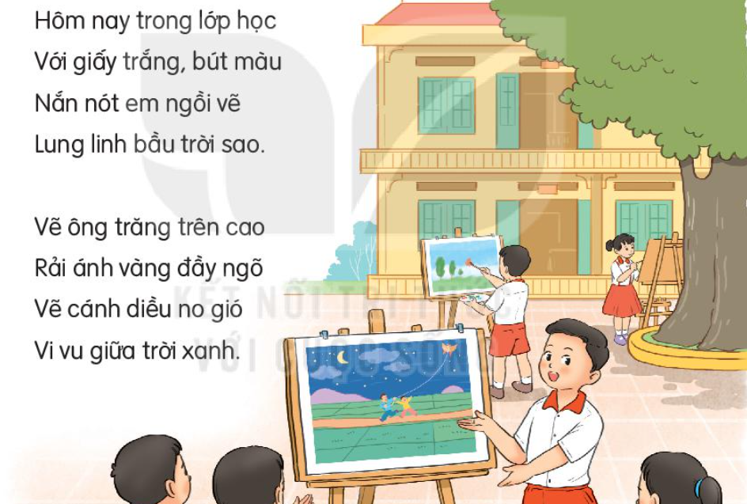
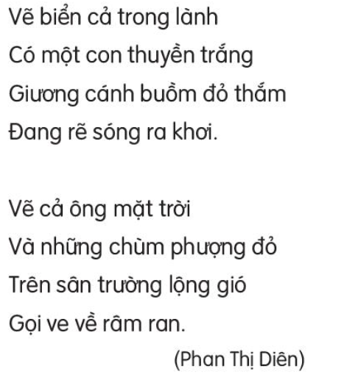
Em học vẽ

Slide 5
Em học vẽ
1
3
2
4

Slide 6

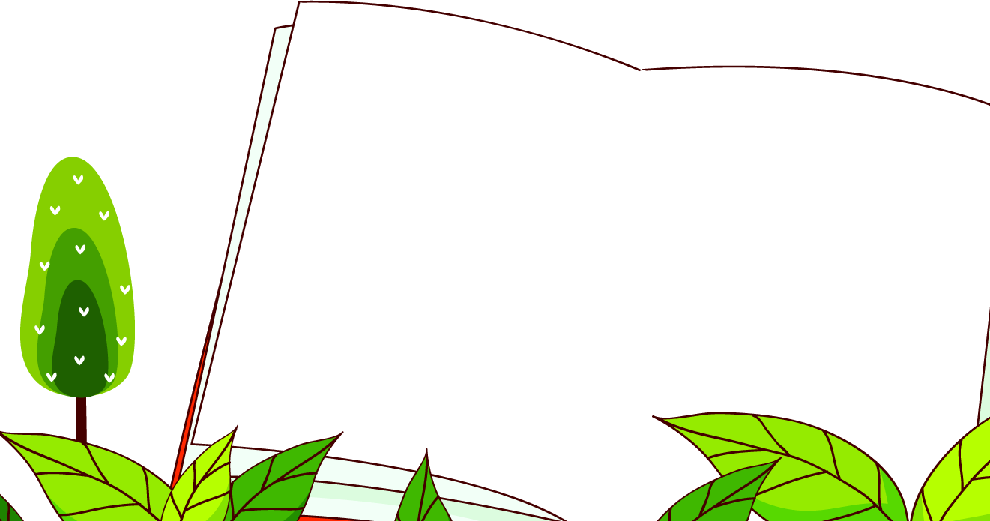
Hôm nay trong lớp học
Với giấy trắng, bút màu
Nắn nót em ngồi vẽ
Lung linh bầu trời sao.

Slide 7
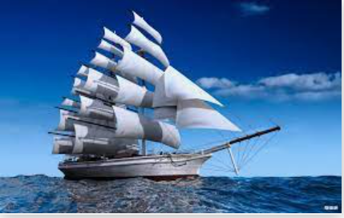
Giương cánh buồm: là hành động căng, đưa tấm vải buồm lên cao và căng hết cỡ để thuyền di chuyển bằng sức gió.

Slide 8
Vẽ biển cả trong lành
Có một con thuyền trắng
Giương cánh buồm đỏ thắm
Đang rẽ sóng ra khơi.

Slide 9
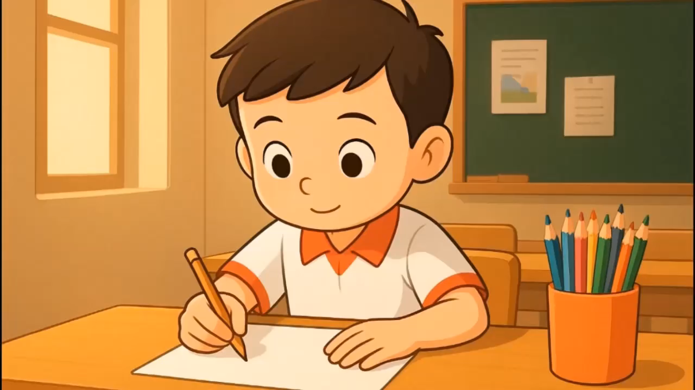

Slide 10
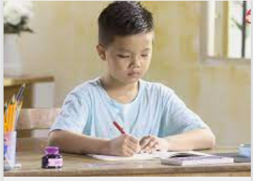
Giải nghĩa từ
Nắn nót:
Làm cẩn thận từng li, từng tí cho đẹp, cho chỉnh.

Slide 11

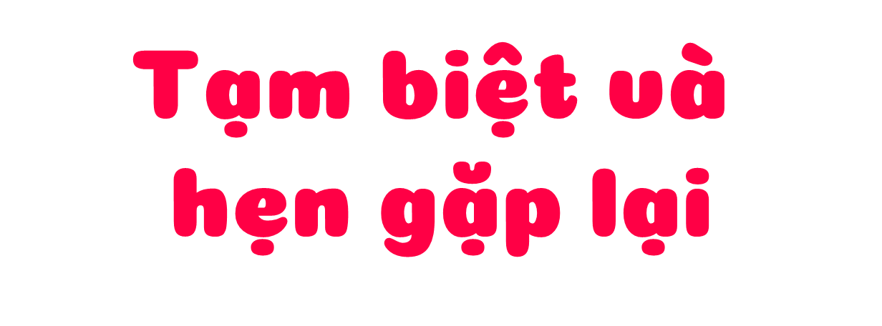

Notes:
本PPT模板部分元素使用了幻灯片母版制作。如果需要修改，点击-视图-幻灯片母版-修改；完成后关闭编辑母版即可。

